Slide 1









Chủ đề 5 : LÀM QUEN VỚI HÌNH PHẰNG
Bài 25: ĐIỂM, ĐOẠN THẲNG, ĐƯỜNG THẲNG,
ĐƯỜNG CONG, BA ĐIỂM THẲNG HÀNG
TIẾT 2
Bản quyền : FB Đặng Nhật Linh- https://www.facebook.com/nhat.linh.3557440

Slide 2








Mục tiêu
Giáo viên ghi mục tiêu.
Giáo viên ghi mục tiêu.
Giáo viên ghi mục tiêu.
Bản quyền : FB Đặng Nhật Linh- https://www.facebook.com/nhat.linh.3557440
Notes:
Thầy cô gõ mục tiêu theo bài giảng của mình vào ô text

Slide 3

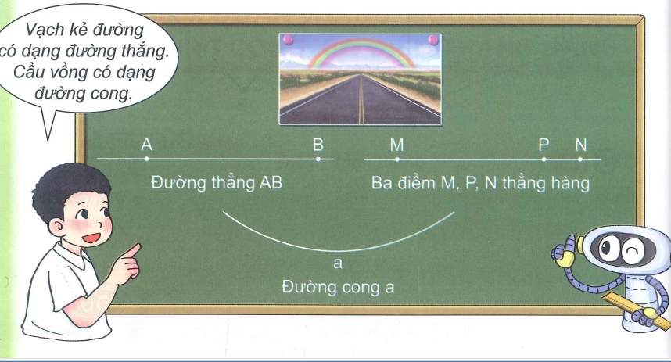

Slide 4

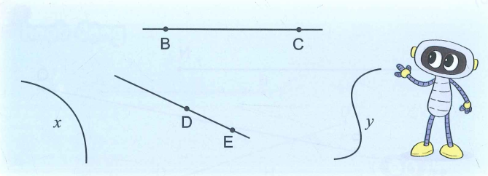
1
1. Kể tên đường thẳng có trong hình vẽ:
2. Kể tên đường cong có trong hình vẽ:

Slide 5
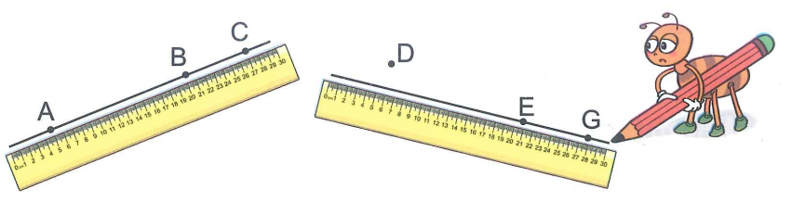
2
Đ, S
Trong hình vẽ:
Ba điểm A, B, C thẳng hàng
Ba điểm D, E, G thẳng hàng
?
Đ
S
?

Slide 6
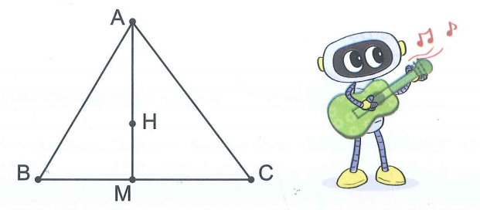
3
Kể tên ba điểm thẳng hàng trong hình vẽ
Ba điểm thẳng hàng trong hình vẽ:
A, H, M và B, M, C

Slide 7
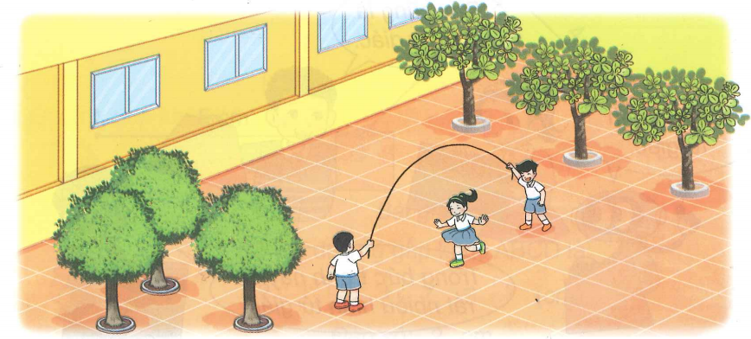
4
Tìm một đường thẳng, một đường cong,
ba cây thẳng hàng trong hình dưới đây.
1. Một đường thẳng
2. Một đường cong
3. Ba cây thẳng hàng.

Slide 8
Tạm biệt và hẹn gặp lại
các con vào những tiết học sau!
Bản quyền : FB Đặng Nhật Linh- https://www.facebook.com/nhat.linh.3557440

